Slide 1
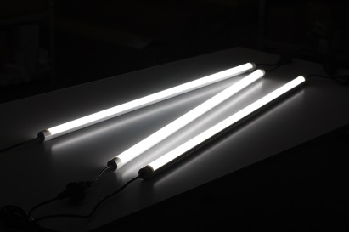
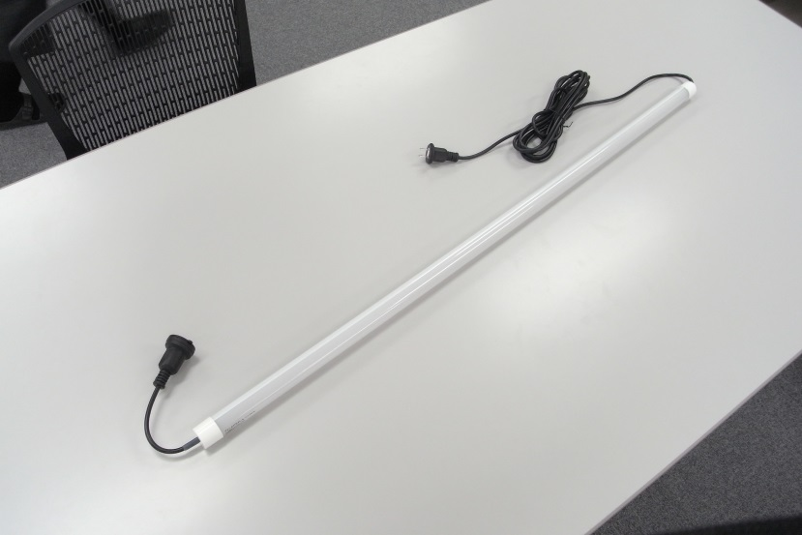
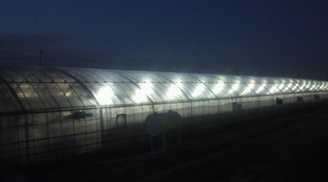
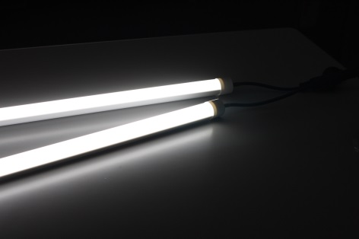
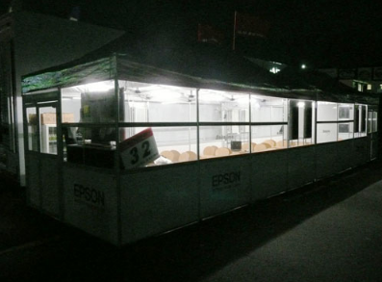
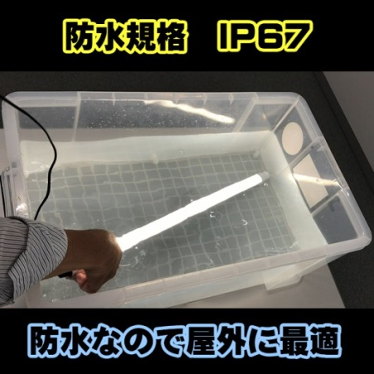
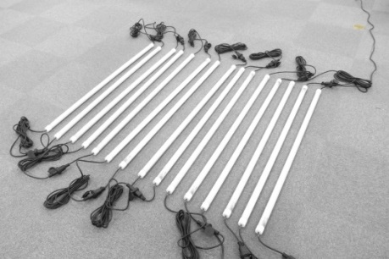
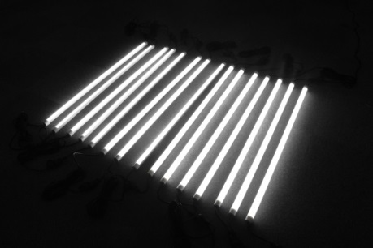
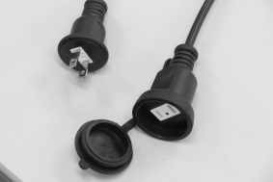
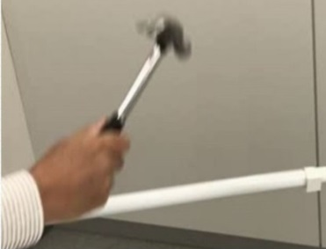
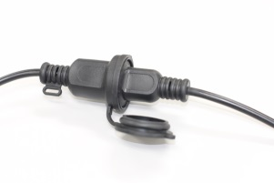
蛍光灯型防水LED / コンセント式 / 連結タイプ
フィールドライト-X
Field Light - X
洗って使える！100ｍまで延びる！LEDが登場
蛍光灯部分IP67,コード部分IP63,
防水、防雨、防塵仕様なので
屋外に最適。水洗いして使えます。
入力電圧100Ｖで最大15連結。総延長100ｍを照らすことが可能
（200Ｖなら30連結が可能）
軽い！絶対に壊れない！
コンセントに挿すだけ！
超軽量
耐衝撃
コンセントに挿すだけで
点灯するので、
面倒な電設工事は一切不要。
簡単にご使用頂けます。
本体部分360g,
コード部分355g,
全重量715g
超軽量仕様なので
持ち運び・設営・
付け変え・撤収が楽々。
プラスチック最高の強度、
ポリカーボネート樹脂使用。
落下させても、ハンマーで
叩きつけても壊れません。
点灯後
連結も楽々。
IP63の防水コード使用。
防水キャップ付き。
3年保証
商品到着から3年間、
万一の故障時は新しい
商品と交換させていただきます。
※ただしLED本体に起因しない原因は対象外。
※危険なご使用はご遠慮ください

Slide 2
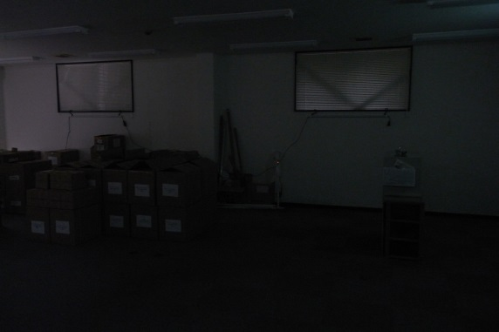
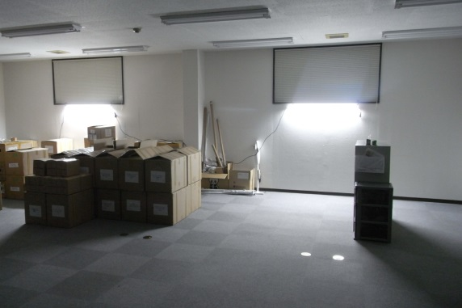
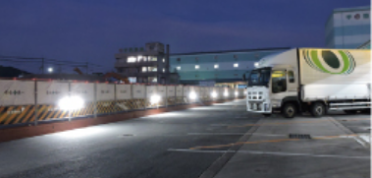
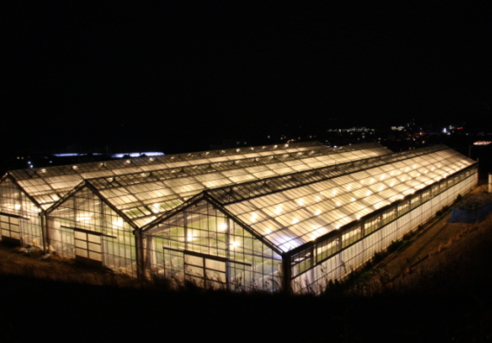
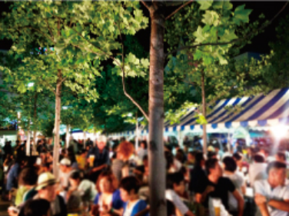
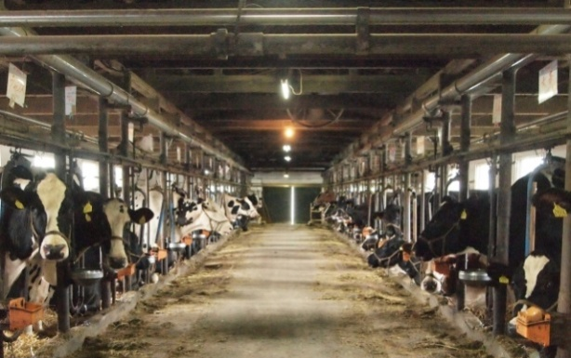
抜群の明るさ。そして省エネに。
点灯前
点灯後
1灯あたり3000ルーメンの明るさを実現。（消費電力:22Ｗ Lm/W:136）
従来蛍光灯40W型を優に越えた明るさです。
40W型蛍光灯の代替の場合、およそ6割電気代の削減に。
さらに、水銀を使用していないので、人・環境にも優しいです。
使用例
仕様データ
製品型番 | FLX-22W-5K
サイズ | 1200×32mm(詳細下図)
重量 | 本体360g+5mコード355g=715g
消費電力 | 22W
全光束 | 3000lm（蛍光灯40W相当）
光色、色温度 | 昼白色、5000K
コンセント長 | 5m
入力電圧 | 100〜240V
電源周波数 | 50/60Hz
定格寿命 | 40,000時間
ビーム角 | 150°
カバー | 乳白プラスチック
高演色 | 84
素材 | ポリカーボネイト、アルミニウム、シリコン、 ステンレス、合成樹脂
連結可能本数 | 100Vで15本 (200Vで30本)
規格 | IP67（防水防塵）※コード部分IP63
動作保証温度 | -20℃〜45℃
保証期間 | 到着日より3年間
付属品 | 取付金具2点
作業現場、工事現場、イベントテント、駐車場、
ビニールハウス、家庭菜園、倉庫、ガレージ、
オートキャンプ場、ログハウス、牛舎、養鶏場、
水槽、船着き場 など様々なシーンで活躍します。
価格
円
税別価格／送料無料（北海道・沖縄・離島要別途）

